Slide 1


PHÒNG GIÁO DỤC VÀ ĐÀO TẠO QUẬN LONG BIÊN
TRƯỜNG MẦM NON HOA HƯỚNG DƯƠNG
LĨNH VỰC PHÁT TRIỂN NHẬN THỨC
KHÁM PHÁ XÃ HỘI
Bé hướng về biển đảo
Lứa tuổi: Mẫu giáo lớn (5-6 tuổi)
Giáo viên : Vũ Thị Hải

Slide 2

Một số biển đẹp và nổi tiếng của Việt Nam

Slide 3


Slide 4
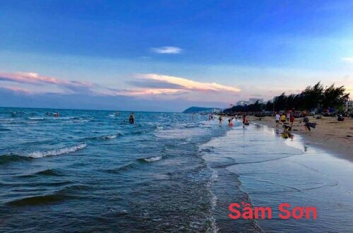

Slide 5
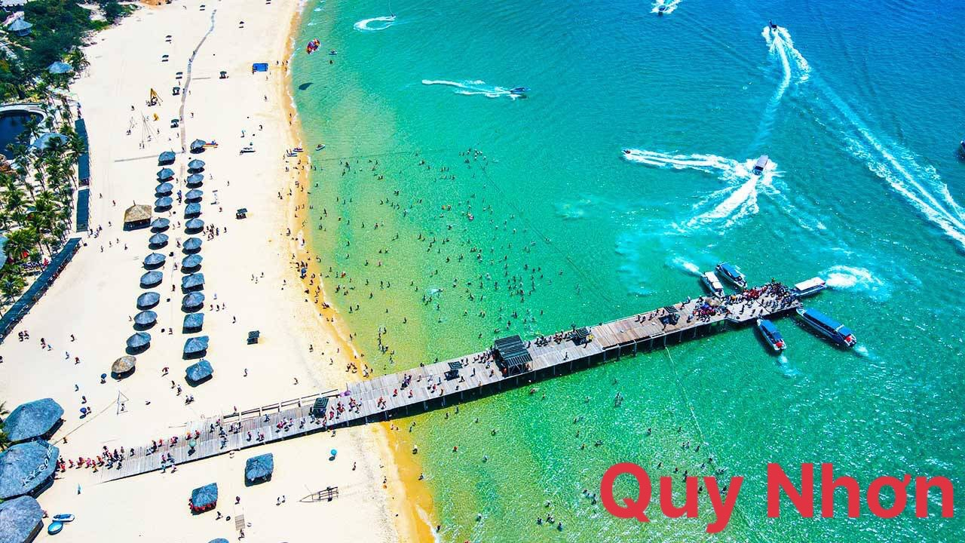

Slide 6
Một số đảo đẹp và nổi tiếng của Việt Nam

Slide 7
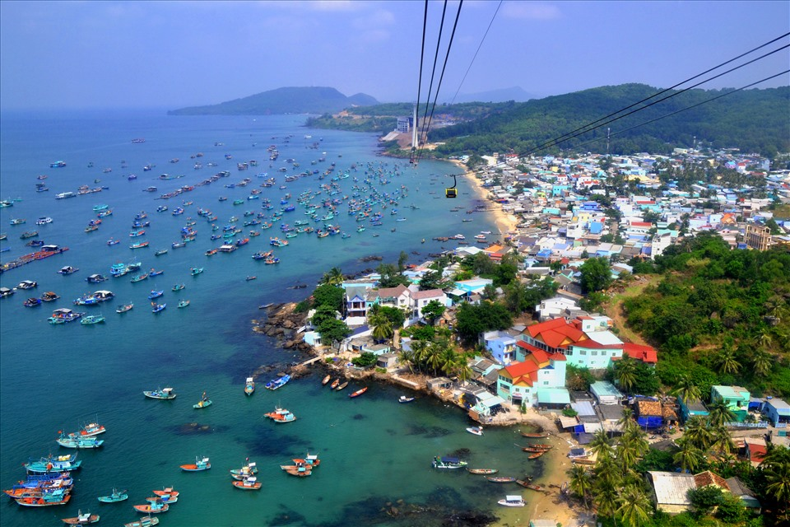
Đảo Phú Quốc

Slide 8
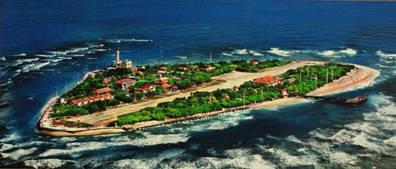
Đảo Hoàng Sa

Slide 9
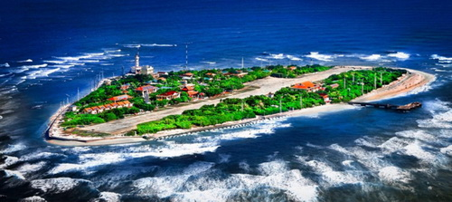

Đảo Trường Sa

Slide 10
Lợi ích mà biển mang lại cho con người

Slide 11
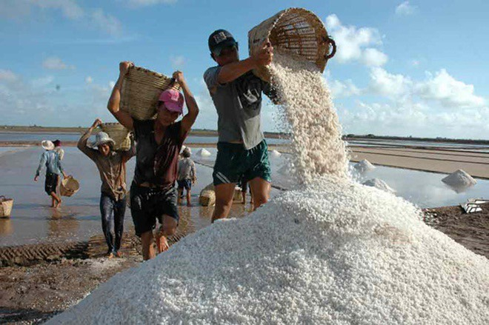

Slide 12
